Slide 1
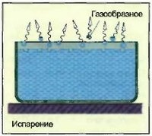
ИСПАРЕНИЕ КОНДЕНСАЦИЯ НАСЫЩЕННЫЙ ПАР
Учитель физики
МКОУ ВСОШ
В.В.Панов

Slide 2
Тест « Таблица плавления»

Slide 3
Свинец плавится при температуре 327 С. Что можно сказать о температуре отвердевания свинца?
Она равна 327 С
Она ниже температуры плавления.
Она выше температуры плавления.

Slide 4
При плавлении кристаллического вещества его температура
Не изменяется
Увеличивается
Уменьшается

Slide 5
Можно ли в алюминиевом сосуде расплавить медь?
Можно
Нельзя

Slide 6
У какого металла кристаллическая решетка разрушается при самой высокой температуре?
сталь
медь
вольфрам
платина
осмий

Slide 7
Наиболее низкая температура воздуха -88,3С была зарегистрирована в 1960 году на научной станции « Восток». Каким термометром можно пользоваться в этом месте Земли?
Ртутным
Спиртовым
Можно ртутным и спиртовым термометрами
Нельзя пользоваться ни ртутным , ни спиртовым

Slide 8
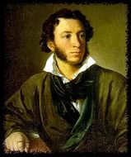
О, сколько нам открытий чудных
Готовят просвященья дух
И опыт, сын ошибок трудных,
И гений, парадоксов друг,
И случай, бог изобретатель.

Slide 9
Вода появляется из ручейка,
Ручьи по пути собирает река.
Река полноводно течет на просторе,
Пока, наконец, не вливается в море.
Моря пополняют запас океана,
Над ним формируются клубы тумана.
Они поднимаются выше пока
Не превращаются в облака.
А облака, проплывая над ними,
Дождем проливаются, сыплют снегами
Весной соберется вода в ручейки,
Они потекут до ближайшей реки.

Slide 10
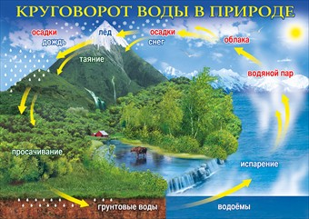

Slide 11
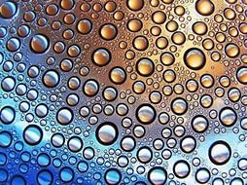
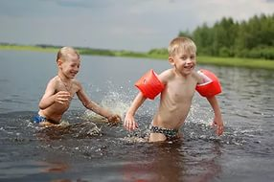
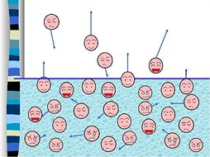

Slide 12
Скорость испарения зависит:
от рода жидкости
от температуры жидкости
от площади свободной поверхности жидкости
от наличия или отсутствия ветра

Slide 14
РЕФЛЕКСИЯ
Что узнал нового из урока?
Удалось ли понять и представить явления испарения и конденсации?
Какие моменты урока для вас были наиболее интересными?
Что показалось наиболее трудным на уроке?

Slide 15
Презентацию подготовил Панов В.В., учитель физики МКОУ «Ванаварская средняя общеобразовательная школа»

